Slide 1
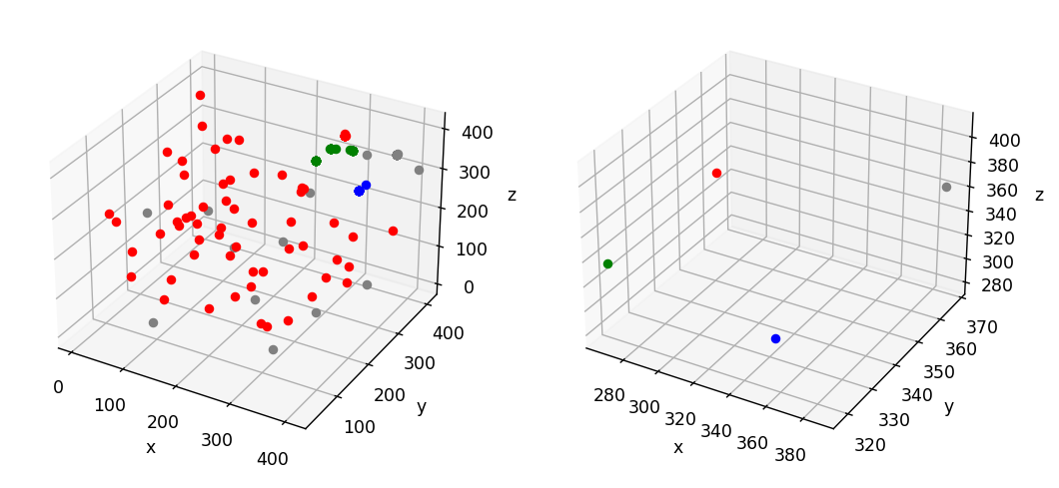
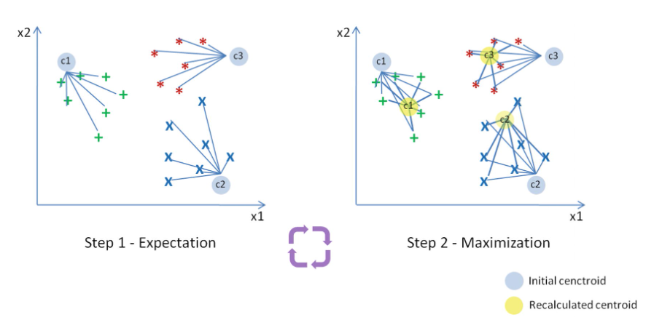
Tietoliikenteen sovellusprojekti viikon 5 tehtävät K-means algoritmin opetus ja toteutus Pythonilla.

Slide 2
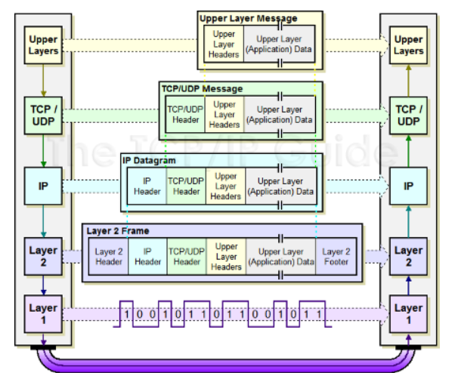
Kuvan lähde: https://www.techrepublic.com/blog/data-center/ipv6-what-is-internet-protocol/

Slide 3
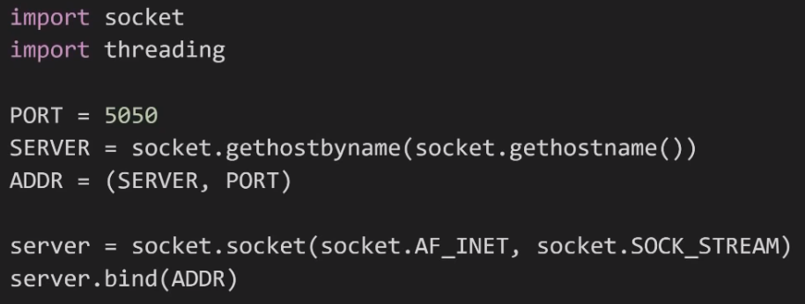
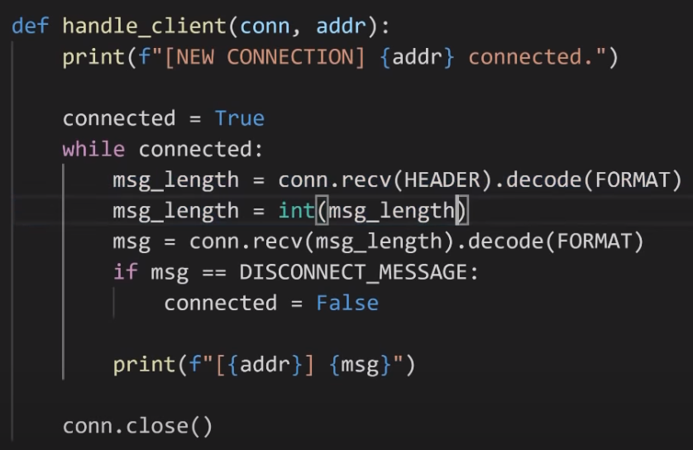
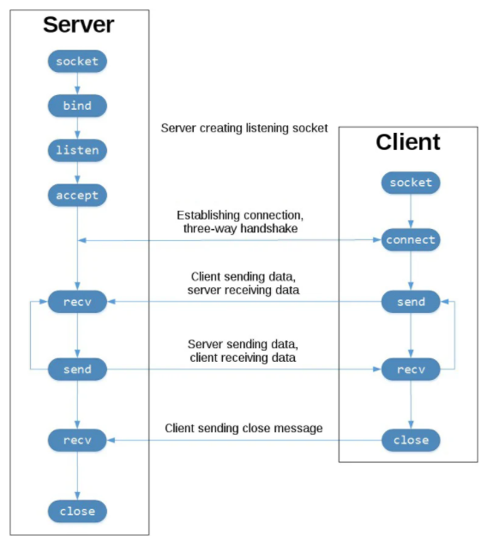
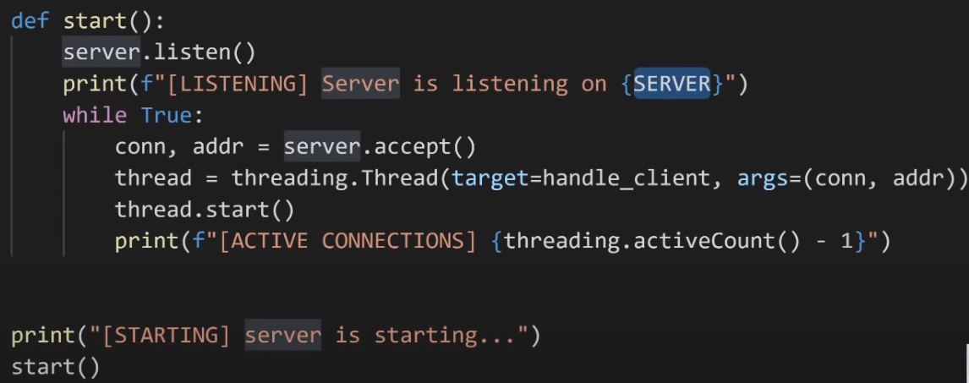
Source: https://www.youtube.com/watch?v=3QiPPX-KeSc

Slide 4
Socket source of code examples:
https://www.youtube.com/watch?v=3QiPPX-KeSc
https://www.youtube.com/watch?v=8A4dqoGL62E&list=PLQVvvaa0QuDdzLB_0JSTTcl8E8jsJLhR5&index=2
https://www.youtube.com/watch?v=WM1z8soch0Q&list=PLQVvvaa0QuDdzLB_0JSTTcl8E8jsJLhR5&index=3
https://pythonprogramming.net/server-chatroom-sockets-tutorial-python-3/
https://steelkiwi.com/blog/working-tcp-sockets/
https://twistedmatrix.com/trac/#sshclient

Slide 5
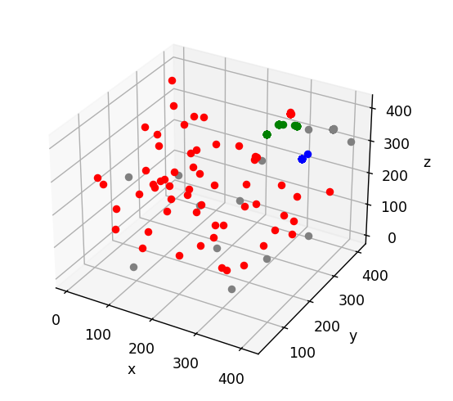
Algoritmin toteutus vaiheittain
Tehdään uusi git branch, johon aloitetaan kehittämään k-means algoritmia.
Käytetään algoritmin toteutukseen aluksi tehtävässä annettua pytty.log tiedostoa (ylänurkan kuva on piirretty tuon tiedoston datasta). Luetaan tiedoston sisältö muuttujaan esim np.loadtxt komennon avulla.
Opetellaan visualisoimaan data ylänurkan kuvan tyylisesti 3D kuvana. Piirretty kuva lisätään githubiin readme dokumenttiin K-means algoritmin vaiheita kuvaavaan selostukseen. Tämä on siis ensimmäinen vaihe, jossa näytetään minkälainen datasetti on ennen datan luokittelua 4:ään eri ”kasaan”.

Slide 6
Algoritmin toteutus vaiheittain jatkuu
Valmistelevia vaiheita ennen varsinaista algoritmin toteutusta:
Selvitetään tiedostosta luetusta datasta kuinka monta x,y,z kiihtyvyysanturi arvojen ”triplettiä” tiedostosta löytyy ja talletetaan tuo tieto esim muuttujaan numberOfRows.
Määritellään algoritmissa tarvittavia datarakenteita (keskipisteet):
Keskipisteet, joita on 4 kpl ja kullakin keskipisteellä on x,y,z komponentti. Tämä data voidaan siis pitää esim 4 riviä, 3 saraketta käsittävässä numpy matriisissa.
Arvotaan nämä 4 keskipistettä numpyn random.rand() funktion avulla siten, että arvottujen satunnaisten lukujen arvot ovat 0 ja suurimman x,y,z arvon välillä. Eli satunnaiset arvot skaalataan input datan mukaan.
Määritellään algoritmissa tarvittavia datarakenteita
centerPointCumulativeSum tulee olla keskipisteiden tapaan 4 riviä, 3 saraketta kokoinen numpy matriisi. Tähän summataan aina voittavalle keskipisteelle yhden datapisteen x,y,z komponentit
Counts tulee olla 1 riviä 4 saraketta kokoinen numpy matriisi ja tänne kasvatetaan aina voittavan keskipisteen datapisteiden lukumäärää yhdellä jokaisen voiton jälkeen.
Distances on myös 1 riviä 4 saraketta kokoinen numpy matriisi ja tähän talletetaan laskennan edetessä yksittäisen x,y,z pisteen etäisyys kaikkiin keskipisteet datarakenteessa oleviin 4 keskipisteeseen ja nuo 4 etäisyysarvoa talletetaan tähän muuttujaan.
Näillä datarakenteilla pärjätään. Piirretään data rakenteista kuvat ja dokumentoidaan kunkin muuttujan tarkoitus algoritmissa kommentoimalla muuttujat.

Slide 7
Algoritmin toteutus vaiheittain jatkuu…
Opetellaan laskemaan ns euklidinen etäisyys kahden 3D-pisteen välillä. Käytä esim np.linalg.norm funktiota. Ja tietysti keksit jotkut 2 kpl yksinkertaisia x,y,z pisteitä 3D-avaruudesta, joiden etäisyyden varmuudella tiedät tai osaat käsin laskea.
Toteutetaan kahden for luupin rakenne algoritmin ytimeksi:
Ulompi for luuppi ”kiertää” numberOfRows kertaa eli käsittelee kaikki tiedostosta löytynee datapisteet. Joka luupin kierroksella lasketaan sisäkkäisen luupin avulla tämän kyseisen datapisteen etäisyydet ja selvitetään tämän jälkeen minkä keskipisteen etäisyys oli pienin. Ja tuon pienimmän etäisyyden keskipisteen count arvoa kasvatetaan yhdellä ja centerPointCumulativeSum muuttujaan summataan x,y,z komponettien arvot.
Sisäkkäinen luuppi laskee yhden datapisteen etäisyyden kaikkiin 4 keskipisteeseen ja tallentaa tuloksen distances muuttujaan.
Tähän asti toteutettu koodi testataan itse keksityllä datalla siten, että tuloksesta on helppo päätellä onko koodi tehty tähän asti oikein.

Slide 8
Algoritmin vaiheittainen toteutus jatkuu
Tähän asti on siis saatu aikaan toiminnallisuus, missä algoritmin koodi:
Hakee tiedot putty.log tiedostosta
Määrittelee 4 satunnaista keskipistettä putty.log tiedoston datan mukaan skaalattuna.
Data käsitellään yhden kerran kahdessa for luupissa siten, että noiden toistorakenteiden jälkeen Counts muuttujassa on kullekin keskipisteelle tuon keskipisteen voittojen lukumäärä. Ja centerPointCumulativeSum muuttujasta löytyy kullekin 4:lle keskipisteelle x,y,z komponenttien kumulatiivinen summa
Seuraavaksi centerPointCumulativeSum ja count muuttujan avulla pitää laskea uudet keskipisteet. Huomaa jos joku keskipiste ei saanut yhtään ”voittoa” edellisessä vaiheessa, niin tälle keskipisteelle arvotaan uusi lähtöarvo.
Toteuta algoritmiin vielä yksi ulompi luuppirakenne, joka tekee tämän kalvon vaiheet 1 ja 2 esim 10 kertaa.
Toteuta edellisen kohdan luuppirakenteen sisälle jonkinlainen datarakenne, johon keräät keskipisteiden arvot jokaiselta iteraatiokerralta.
Visualisoi algoritmin suppeneminen kohti oikeita keskipisteitä plottaamalla tai tulostamalla edellisessä vaiheessa keräämäsi keskipisteiden arvot.
Testaa algoritmia. Algoritmin pitäisi aina päätyä tilanteeseen, missä kullekin keskipisteelle tulee 10 data pistettä. Kun algoritmi toimii varmasti, vie syntynyt koodi githubiin ja viimeistele readme dokumentin K-means algoritmikuvaus.

Slide 9
K-means algoritmin opetus omalla datalla
Lue mittaamasi kiihtyvyysanturidata tietokannasta ja muokkaa data siihen muotoon, minkä edellä tehty algoritmi vaatii.
Opeta algoritmia, kunnes keskipisteiden välillä ei tapahdu enää uusien opetuskertojen jälkeen muutoksia (esim se count arvo kullekin keskipisteelle pysyy samana opetuskerrasta toiseen).
Talleta opetetut keskipisteen myöhempää Arduino toteutusta varten. Vie algoritmin koodi ja talletetut keskipisteet tieto githubiin talteen.

Slide 10
Ylimääräisiä tehtäviä
Käytä koneoppimisen kurssin kotitehtävän 5 dataout.csv tiedostoa tai omaa mitattua dataa neuroverkon opettamiseen. Neuroverkon input_shape = 3 eli neuroverkolle annetaan x,y,z kiihtyvyysanturiarvot ja output layerillä on 4 luokkaa eli num_classes = 4. Toteuta neuroverkon opetus Googlen colabissa hyödyntäen koneoppimiskurssin kotitehtävän 7 esimerkkejä.
Talleta opetetun neuroverkon säätyneet parametrit joko muuttujaan tai tiedostoon ja toteuta pythonilla neuroverkon laskenta siten, että saat saman tuloksen omasta laskelmasta kuin model.predict() funktion avulla. Tämä tehdään siksi, että osataan lopulta toteuttaa neuroverkko Arduinolle C++ kielellä ja tätä python mallia käytetään referenssitoteutuksena. Tämän takia neuroverkon laskenta tulee tehdä pythonin for luuppien avulla eikä käyttäen numpyn matriisi operaatioiden avulla.

Slide 11
Ylimääräinen tehtävä vaatii siis…
Olet saanut luettua datan tietokannasta esim CSV-tiedostoon, josta saat sitten luettua pandaksen avulla kiihtyvyysanturidatan x matriisiin, jossa kolme saraketta ja niin monta riviä kuin dataa. Ja y matriisiin, jossa on kutakin kiihtyvyysanturi triplettiä vastaava suuntatieto eli label numeroina.
Sklear => train_test_split jolloin sinulla on x_train, x_test, y_train ja y_test muuttujat opettamista varten.
Seuraavaksi suunnitellaan neuroverkon rakenne model = keras.Sequential(..)
Lopuksi mallin opetus 2-kohdan datalla.
Ja aivan viimeiseksi jää sitten sen asian selvittäminen, että miten opetetusta mallista saadaan ”ulos” ne opetetut weight ja bias arvot Arduino toteutusta varten.

Slide 12
'''
Tässä tehdään koneoppimiskurssin kotitehtävän 5 mukaiset
datan käsittelyt, eli luetaan kiihtyvyysanturidata ja labelit
csv tiedostosta. Suodatetaan liian suuret arvot pois, muokataan
labeleista numeroarvot ja jaetaan näin saatu data opetus ja
testi dataan. Tämän jälkeen datalla voidaan opettaa esim neuroverkko
'''
import sklearn # This is anyway how package is imported
import numpy as np
import matplotlib.pyplot as plt
import pandas as pd
import time
df = pd.read_csv('dataout.csv',
sep="\t",
header=None, # lukee tiedoston ekarivin joka on tekstiä dataan mukaan
usecols=[1,2,3,4]) # valitaan vain sarakkeet 1-4
df = df[1:40] # poistetaan eka rivi dataframesta
print("riveja = ",len(df.index))
data = np.zeros((len(df.index),4),dtype=int) # Tehdään tilaa x, y, z ja vielä sille labelille, joka on muutettu numeroksi.
# tämä siksi, että suodatus tapahtuu kätevästi myös tuon labelin osalta
data[:,0] = df[1].to_numpy()
data[:,1] = df[2].to_numpy()
data[:,2] = df[3].to_numpy()
data[:,3] = df[4].astype('category').cat.codes.to_numpy()
print("numpy array = ", data[50:])
#tehdään suodatin
suodatin = np.zeros((len(df.index),4),dtype=bool)
for i in range(len(df.index)):
if( (data[i,0]<1024) & (data[i,1]<1024) & (data[i,2]<1024) ):
suodatin[i,:] = [True,True,True,True]
else:
suodatin[i,:] = [False,False,False,False]
suodatettu = data[suodatin]
riveja = int(len(suodatettu)/4)
suodatettu = suodatettu.reshape(riveja,4)
print("suodatin = ", suodatin[50:])
print("suodatettu = ",suodatettu[40:])
x = suodatettu[:,0:3] # kiihtyvyysanturidata x,y,z
y = suodatettu[:,3] # tunnetut labeliti
num_classes = 4
y = keras.utils.to_categorical(y, num_classes)
from sklearn.model_selection import train_test_split
x_train, x_test, y_train, y_test = train_test_split(x, y,test_size=0.2)
print(x_train.shape)
print(x_test.shape)

Slide 13
import numpy as np
import tensorflow as tf
from tensorflow import keras
from tensorflow.keras import layers
import cv2 as cv
import matplotlib.pyplot as plt
print("Tensorflow version = ",tf.__version__)
num_classes = 4
#input_shape = (3)
input_shape = 3
model = keras.Sequential(
[
keras.Input(shape=input_shape),
layers.Dense(4, activation='relu',name='hidden1'),
#layers.Dense(8, activation='relu',name='hidden2'),
layers.Dense(num_classes, activation="softmax",name = 'output'),
]
)
model.summary()

Slide 14
batch_size = 38
epochs = 1500
print(x_train.shape)
print(y_train.shape)
print(input_shape)
model.compile(loss="categorical_crossentropy", optimizer="adam", metrics=["accuracy"])
model.fit(x_train, y_train,batch_size=batch_size,epochs=epochs)

